Slide 1


PROMTовары для малого и крупного бизнеса

Slide 2
ПЛАН
Название презентации
Потребность в продуктах для машинного перевода.
Отраслевые решения PROMT.
Решения для среднего и малого бизнеса.
Маркетинг в поддержку корпоративных продаж.

Slide 3
Потребность в продуктах для машинного перевода

Slide 4
Привлекательность машинного перевода
Глобализация, необходимость работы с информацией из разных стран.
Контент компаний практически полностью становится цифровым и существует в стандартных форматах.
Невозможность обеспечить перевод всей информации силами людей-переводчиков.
Готовность людей воспринимать машинный перевод (более 10 млн. слов переводится ежедневно на онлайн-сервисах компании PROMT).
Неидеальный перевод лучше его отсутствия!

Slide 5
Владение иностранным языком
По показателю EF EPI (English Proficiency Index) Россия получила оценку 45.79 , показав низкий уровень знания английского* и заняв последнее место в своей группе между Бразилией и Доминиканой.
*Результаты исследования Education First за 2011 год. http://www.ef-russia.ru/epi/ef-epi-ranking/
Потребность в продуктах для машинного перевода

Slide 6
Потенциальный клиент
Деятельность компании:
Импорт оборудования, технологий, компонентов.
Экспорт продукции.
Зарубежные акционеры.
Зарубежные филиалы.
Изучение международного опыта.
Участие в международных ассоциациях, комитетах.
Интернет-бизнес.
Потребность в продуктах для машинного перевода

Slide 7
Решения PROMT
Количество сотрудников, работающих с иноязычным контентом
1-2
3-6
7-10
> 10
Одна из ключевых отраслей?*
Нужно сетевое решение?
Интернет- сайты?
Нет
Нужна интеграция с другим ПО?
Нужна аренда?
Да
Да
Нет
PROMT Professional 9.5
PROMT SMB
Отраслевые продукты
PTS 9.5 IE
Обратитесь в компанию PROMT
* Нефть и газ, горнодобывающая промышленность и металлургия,
банки и финансы, IT и телекоммуникации, энергетика, госсектор

Slide 8
Отраслевые решения PROMT

Slide 9


Отраслевые решения PROMT
Каждая отрасль – это:
  свой товар,
  свои бренды,
  свое сырье,
  свои технологии,
  свои специалисты.
Отраслевые решения PROMT

Slide 10
Терминология
Специфика отрасли отражается в языке:
  технические термины: oil transmission, oil reservoir
  финансовые термины: wellhead price, цена сырой нефти
  юридические термины: tax case, налоговое правонарушение
  названия компаний: Shell, Норникель, Saudi Aramco
  географические названия: Нефтеюганск, Атабаска
  единицы измерений: баррель, киловатт
и проявляется в документации компании, деловой
переписке ее сотрудников, на отраслевых интернет-ресурсах.
Отраслевые решения PROMT

Slide 11
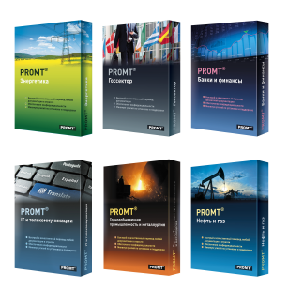
PROMT – отраслевые решения
Каждой отрасли – свой переводчик PROMT!
PROMT® Нефть и газ
PROMT® Горнодобывающая
промышленность и металлургия
PROMT® Энергетика
PROMT® Банки и финансы
PROMT® IT и телекоммуникации
PROMT® Госсектор
Отраслевые решения PROMT

Slide 12
Для кого они предназначены?
Инженеры и технические специалисты (техническая и проектная документация)
Научные сотрудники
(статьи и обзоры, литература по специальности)
Юристы
(договоры, тендерная документация)
Сотрудники финансового отдела
(финансовая отчетность)
Маркетологи и PR-менеджеры
(маркетинговые и отраслевые новости)
IT-специалисты
(документация по ПО, профессиональные блоги и форумы)
Отраслевые решения PROMT

Slide 13
Какие задачи решаются?
Ускорение деловой переписки.
Быстрый просмотр новостей на сайтах конкурентов, партнеров, профессиональных и отраслевых организаций.
Участие в обсуждениях в профессиональных блогах и форумах.
Ознакомление с документами еще до того, как их перевод будет подготовлен профессиональными переводчиками.
Самостоятельная работа с документацией по импортному оборудованию, если к ней (еще) нет описания на родном языке и т. д.
Доступ к информации эффективнее,
чем при работе только с электронным словарем!
Отраслевые решения PROMT

Slide 14
Преимущества
Высокое качество перевода любых отраслевых документов и сайтов.
Легкий доступ через веб-интерфейс без установки на каждый компьютер.
Доступ с мобильный устройств на iOS (iPad, iPhone).
Защита от утечки информации в интернет и в третьи руки.
Экономия времени и средств за счет самостоятельной работы сотрудников с иноязычной информацией и своевременного принятия решений.
Отраслевые решения PROMT

Slide 15
Решения для среднего и малого бизнеса

Slide 16
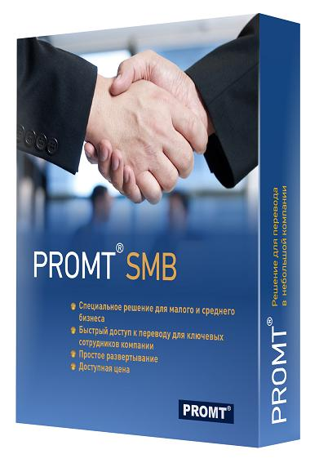
Сетевое решение для SMB
PROMT SMB – решение для перевода текстов в корпоративной сети небольшой компании или филиале крупной компании.
Особенности решения – доступ переводу через веб-интерфейс и небольшое число зарегистрированных пользователей: до 10 человек (до 5 человек могут пользоваться решением одновременно).
Решения для среднего и малого бизнеса

Slide 17
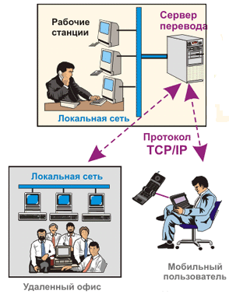
Использование внутри компаний
Преимущества этого решения:
быстрое развертывание,
доступ из любого браузера,
возможность удаленной работы,
легкий и удобный интерфейс.
Решение позволяет быстро и качественно переводить:
входящую и исходящую корреспонденцию;
документы внутри корпоративной сети;
информацию на интернет-сайтах.
Решения для среднего и малого бизнеса

Slide 18

Десктопное решение для SMB
PROMT Professional 9.5 – десктопное решение по переводу текстов для малого и среднего бизнеса.
Бизнес-решение для эффективной работы с любыми документами, сообщениями электронной почты и интернет-сайтами на 6 европейских языках. Устанавливается на локальный компьютер или ноутбук и работает офлайн.
Решения для среднего и малого бизнеса

Slide 19
Преимущества
Полноценная работа без интернета.
Перевод доступен как в приложениях PROMT, так и в меню основных офисных приложений.
Быстрый и удобный перевод в браузерах:
  Перевод всей страницы с сохранением ссылок,
  Перевод выделенного фрагмента или слова.
Широкие возможности настройки (словари, базы Translation Memory).
Произношение текста.
Решения для среднего и малого бизнеса

Slide 20
Дополнительные словари
Для настройки перевода на специфику компании
предоставляются специализированные Коллекции
словарей PROMT:
Бизнес,
Промышленность,
Наука,
Техника,
IT и телекоммуникации.
Каждая коллекция – это сотни тысяч современных
терминов и их переводов.
Решения для среднего и малого бизнеса

Slide 21
Решения PROMT
Количество сотрудников, работающих с иноязычным контентом
1-2
3-6
7-10
> 10
Одна из ключевых отраслей?*
Нужно сетевое решение?
Интернет- сайты?
Нет
Нужна интеграция с другим ПО?
Нужна аренда?
Да
Да
Нет
PROMT Professional 9.5
PROMT SMB
Отраслевые продукты
PTS 9.5 IE
Обратитесь в компанию PROMT
Решения для среднего и малого бизнеса
* Нефть и газ, горнодобывающая промышленность и металлургия,
банки и финансы, IT и телекоммуникации, энергетика, госсектор

Slide 22
Маркетинг в поддержку корпоративных продаж

Slide 23
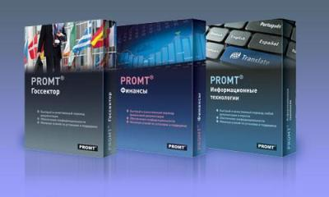
Маркетинг в поддержку корпоративных продаж
Сайт PROMT: описания продуктов, партнерский раздел,
Рекламные материалы (описания продуктов, листовки, презентации и т. д.),
Консультации специалистов PROMT,
Акции для партнеров
и многое другое.
Маркетинг в поддержку корпоративных продаж

Slide 24
Партнерский раздел
Маркетинг в поддержку корпоративных продаж

Slide 25
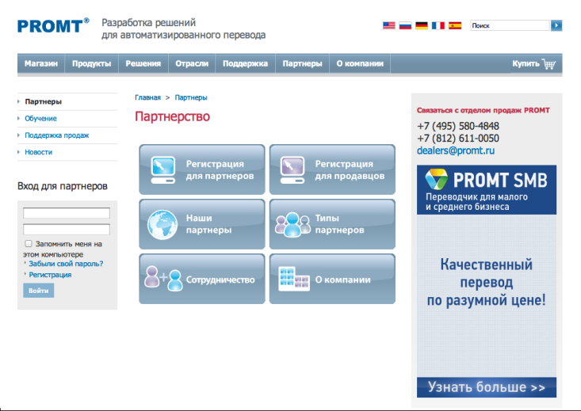
Актуальный и информативный
Удобная навигация
Различные рекламные материалы
Запись на обучение
Маркетинг в поддержку корпоративных продаж

Slide 26
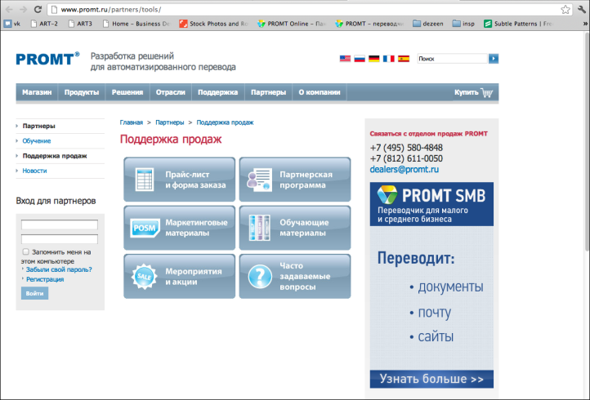
Легко найти все, что нужно
Все для успешных продаж продуктов PROMT!
Маркетинг в поддержку корпоративных продаж

Slide 27
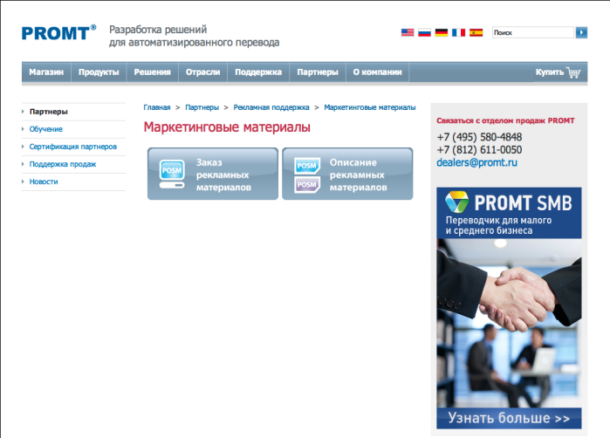
Заказ рекламных материалов
Быстро и удобно в режиме онлайн!
Маркетинг в поддержку корпоративных продаж

Slide 28
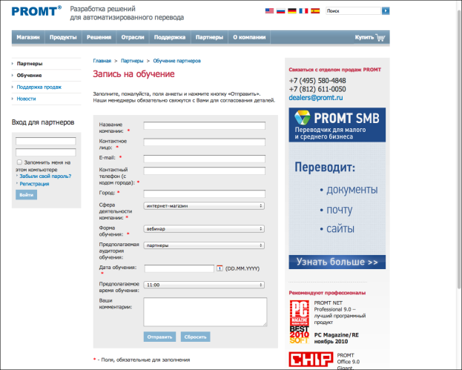
Обучение сотрудников и презентации для клиентов
Быстро и удобно в режиме онлайн!
Маркетинг в поддержку корпоративных продаж

Slide 29
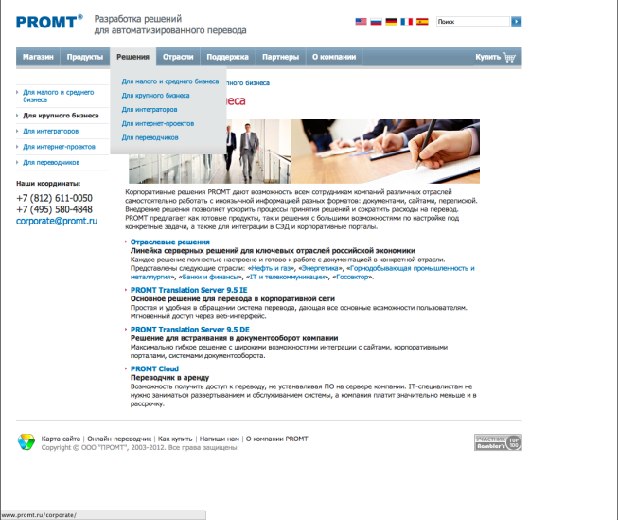
Сайт PROMT: информация о продуктах
Маркетинг в поддержку корпоративных продаж

Slide 30
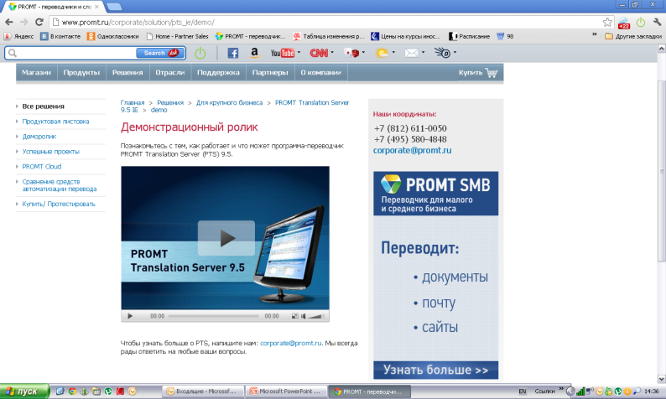
Сайт PROMT: смотрим деморолик
Демонстрационный ролик покажет клиенту преимущества продукта PROMT
Translation Server 9.5 IE http://www.promt.ru/corporate/solution/pts_ie/demo/
Маркетинг в поддержку корпоративных продаж

Slide 31
Помощь специалистов PROMT
Маркетинг в поддержку корпоративных продаж

Slide 32

Как заинтересовать клиента продуктами PROMT?
Как помочь клиенту выбрать нужный продукт?
Как подтолкнуть клиента к покупке?
Как убедить клиента сделать Upgrade?
Продавать PROMT – без вопросов!
Обратитесь в компанию PROMT –
наши менеджеры всегда вам помогут!
Маркетинг в поддержку корпоративных продаж

Slide 33



PROMT в помощь: работа с клиентами
Предпродажная подготовка (помощь в выборе продукта)
Постпродажное сопровождение
(обучение работе с продуктом)
Лингвистическая поддержка
(разработка словарей и донастройка систем)
Маркетинг в поддержку корпоративных продаж

Slide 34

PROMT в помощь: работа с клиентами
Собственный call-центр
Телемаркетинг по базе клиентов, предоставленной партнером, с помощью ресурсов PROMT.
Работа с клиентом по схеме:
предпродажная подготовка,
постпродажное сопровождение,
лингвистическая поддержка.
Продажа решений – через партнера.
Маркетинг в поддержку корпоративных продаж

Slide 35

PROMT в помощь: вебинары для клиентов
Мы расскажем вашим клиентам о преимуществах программ-переводчиков PROMT.
Презентации происходят в формате вебинара.
Для клиентов это не только интересно, но и выгодно: все, кто прослушает вебинар, получат скидку 5 % на покупку переводчиков.
Маркетинг в поддержку корпоративных продаж

Slide 36
Акции для партнеров
Маркетинг в поддержку корпоративных продаж

Slide 37

Стань первым!
  Партнер 2-го уровня, который первым пришлет запрос спецификацию о предполагаемой сделке на закупку корпоративных решений PROMT, получает снижение РРЦ в размере 10% на поставку в рамках этого запроса.
  Заявки остальных партнеров в рамках такого запроса обслуживаются по обычным ценам.
Маркетинг в поддержку корпоративных продаж

Slide 38
Совместные акции и мероприятия
Партнерские семинары и конференции
Мотивационные программы для партнеров
Рекламные акции для клиентов
И многое, многое другое…
Маркетинг в поддержку корпоративных продаж

Slide 39

Рустам Шакуров
менеджер по работе с партнерами
+7 (495)580-48-48
Rustam.Shakurov@promt.ru
Виталий Малинкин
менеджер по работе с корпоративными клиентами
+7 (812) 611-00-50 (доп. 129)
Vitaliy.Malinkin@promt.ru
Анна Полякова
менеджер по маркетинговой поддержке партнеров компании PROMT
+7 (495)580-48-48
anna.polyakova@promt.ru

